Slide 1
Graafinen malli

Slide 2
Fysiikan malli
Mitä tarkoitetaan mallilla?
Miksi malleja käytetään

Slide 3
Fysiikan malli
Esimerkkejä fysiikan malleista

Slide 4
Graafinen malli

Slide 5
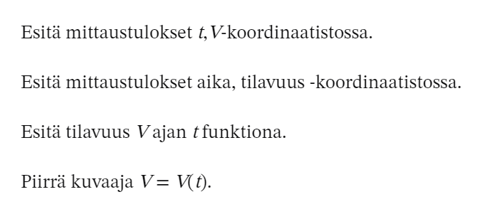
Erilaisia tapoja kertoa koordinaatisto

Slide 6
Kuvaajan piirtäminen ja sen tulkinta

Slide 7
tehtäviä
6-1, 6-4, 6-5, 6-6, 6-10

